Slide 1
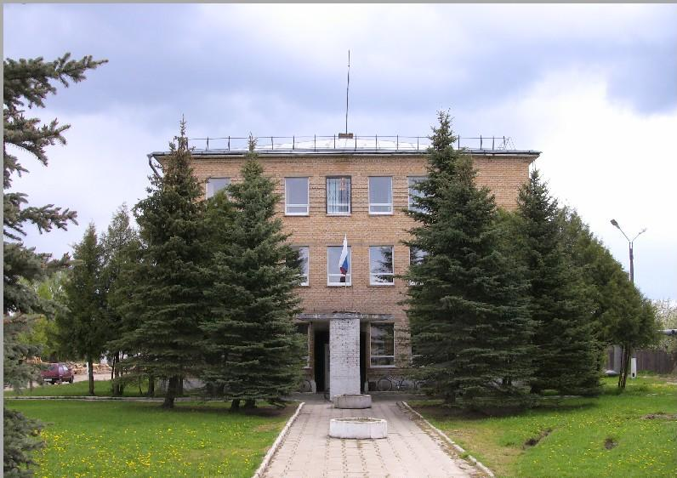
Бюджет для граждан
Темкинский район
к проекту решения о бюджете на 2018 год и плановый период 2019-2020 годов

Slide 2
Основные понятия, термины и определения
Бюджет (от старонормандского bougette — кошелёк, сумка, кожаный мешок, мешок с деньгами) — схема доходов и расходов определённого лица (семьи, бизнеса, организации, государства и т. д.), устанавливаемая на определённый период времени, обычно на один год.

Slide 3
Что такое бюджет для граждан?»
«Бюджет для граждан» познакомит вас с положениями основного финансового документа муниципального образования « Темкинский район» Смоленской области – районного бюджета на 2018 год и 2019-2020 годы.
Данная информация предназначена для широкого круга пользователей и будет интересна и полезна всем категориям населения района, так как районный бюджет затрагивает интересы каждого жителя Темкинского района.
«Бюджет для граждан» нацелен на получение обратной связи от граждан, которым интересны проблемы финансов в муниципальном образовании.

Slide 4
Бюджет – это план доходов и расходов на определенный период.
Каждый житель является участником формирования этого плана с одной стороны как налогоплательщик, наполняя доходы бюджета, с другой- он получает часть расходов как потребитель общественных услуг.
Государство расходует поступившие расходы для выполнения своих функций и предоставление общественных (государственных) услуг: образование, здравоохранение, культура, спорт, социальное обеспечение, поддержка экономики, гарантии безопасности и правопорядка, защита общественных интересов, гражданских прав и свобод и др.
Граждане – и как налогоплательщики, и как потребители общественных услуг- должны быть уверены в том, что передаваемые ими в распоряжение государства средства используются прозрачно и эффективно, приносят конкретные результаты как для общества в целом, так и для каждой семьи, для каждого человека.

Slide 5
Доходы и расходы бюджета
Доходы
Бюджета
поступающие в бюджет денежные средства (налоги юридических и физических лиц, штрафы, административные платежи и сборы, финансовая помощь)
Расходы
Бюджета
выплачиваемые из бюджета денежные средства (социальные выплаты населению, содержание государственных учреждений (образование, здравоохранение и другие), капитальное строительство и другие)

Slide 6
Этапы бюджетного процесса:
Составление проекта бюджета: составлением бюджета муниципального района занимается финансовое управление Администрации муниципального образования
« Темкинский район». Составленный проект представляется на рассмотрение в Темкинский районный Совет депутатов до 15 yjz,hz текущего года.
Рассмотрение проекта бюджета: Проект бюджета муниципального района выносится на публичные слушания Публичное слушание проекта прошло 12 декабря 2017.
Утверждение бюджета: Решение о бюджете на очередной финансовой год и на плановый период утверждается депутатами Темкинского районного Совета депутатов.
Бюджет муниципального района утвержден 22 декабря 2017 года.

Slide 7
Разделы классификации расходов бюджетов:
01 « Общегосударственные вопросы»
03 « Национальная безопасность и правоохранительная деятельность»
04 «Национальная экономика»
05 « Жилищно- коммунальное хозяйство»
07 « Образование»
08 « Культура, кинематография»
10 « Социальная политика»
11 « Физическая культура и спорт»
14 «Межбюджетные трансферты общего характера»

Slide 8
Общий объем доходов и расходов на 2018 год
и на плановый период 2019 и 2020 годов
2018 год
Общий объем доходов – 183089,0 тыс. рублей, в т.ч.:
Собственные доходы – 32240,2тыс. рублей;
Безвозмездные поступления – 150848,8 тыс. рублей.
Общий объем расходов – 183089,0 тыс. рублей
Дефицит – 0,0 тыс. рублей
2019 год
Общий объем доходов – 177522,3 тыс. рублей, в т.ч.:
Собственные доходы – 33772,0 тыс. рублей;
Безвозмездные поступления – 143750,3 тыс. рублей.
Общий объем расходов – 177522,3 тыс. рублей
Дефицит – 0,0 тыс. рублей
2020 год
Общий объем доходов – 177522,3 тыс. рублей, в т.ч.:
Собственные доходы – 35171,6тыс. рублей;
Безвозмездные поступления – 147350,1 тыс. рублей.
Общий объем расходов – 177522,3 тыс. рублей
Дефицит – 0,0 тыс. рублей

Slide 9
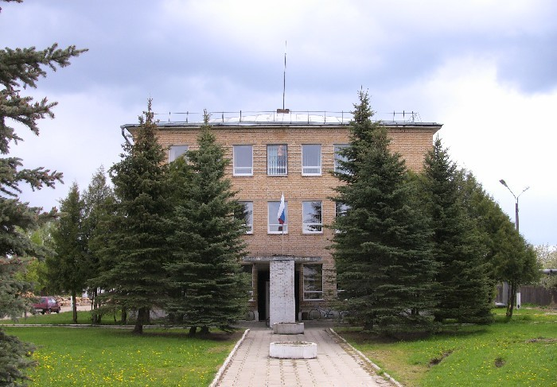
Из каких поступлений в настоящее время формируется доходная часть районного бюджета ?
Доходы бюджета- безвозмездные и безвозвратные поступления денежных средств в бюджет.
Налоговые доходы- доходы от предусмотренных законодательством Российской Федерации федеральных налогов и сборов, в том числе предусмотренных специальными налоговыми режимами, и законодательством Смоленской области от региональных налогов.
Неналоговые доходы – платежи, которые включают в себя возмездные операции от прямого предоставления государством за пользование имущества и природных ресурсов, от различного вида услуг, а также платежи в виде штрафов или иных санкций за нарушение законодательства.
Безвозмездные поступления- поступающие в бюджет денежные средства на безвозвратной и безвозмездной основе из областного бюджета( межбюджетные трансферты в виде дотаций, субсидий, субвенций), а также перечисления от физических и юридических лиц.

Slide 10
Какие налоги уплачивают в местный бюджет граждане муниципального образования «Темкинский район»?
Налог на доходы физических лиц
Предоставление
налоговых вычетов
Ставка налога 13%
В отдельных случаях:
9%- в отношении доходов от долевого участия в деятельности организаций, полученных в виде дивидендов
30%- в отношении всех доходов, получаемых физическими лицами- иностранными гражданами
35%- в отношении стоимости полученных выигрышей и призов

Slide 11
Структура доходов районного бюджета 2018-2020 годов

Slide 13
Нормативы зачисления налогов на территории муниципального образования « Темкинский район» Смоленской области на 2018 год
Налоги и сборы, установленные законодательством | Уровни бюджета
 | Бюджет муниципального образования | Бюджеты городских и сельских поселений
Федеральные в т.ч.
1. Налог на доходы физических лиц | 30,56% | 9,99%
2. Налог со специальными налоговыми режимами, в т.ч.
2.1. Единый налог на вмененный доход | 100%
2.2. Единый сельскохозяйственный налог | 50% | 49,99%
2.3. Налог, взимаемый в связи в связи с применением патентной системы налогообложения | 100%
3. Налог на добычу общераспространенных полезных ископаемых | 100%
Местные
1. Налоги на имущество в т.ч.
1.1. налог на имущество физических лиц |  | 100%
1.2. Земельный налог |  | 100%

Slide 14
Распределение бюджетных ассигнований по разделам расходов на 2018 -2020 гг.
 | 2018 | 2019 | 2020
(01)Общегосударственные вопросы | 37327,8 | 36384,7 | 35154,5
(03)Национальная безопасность и правоохранительная деятельность | 80,0 | 0,0 | 0,0
(04)Национальная экономика | 12076,0 | 13325,7 | 14084,2
(05)Жилищно - коммунальное хозяйство | 5705,3 | 330,0 | 330,0
(07)Образование | 78622,3 | 79085,9 | 79915,8
(08)Культура, кинематография | 14711,3 | 16084,9 | 15855,0
(10)Социальная политика | 11058,8 | 10167,3 | 15521,2
(11)Физическая культура и спорт | 6686,0 | 5795,4 | 5379,2
(14)Межбюджетные трансферты бюджетам субъектов российской федерации и муниципальных образований общего характера | 16821,5 | 16348,4 | 16281,8
ИТОГО | 183089,0 | 177522,3 | 177522,3

Slide 16
Меры, направленные на увеличение бюджетных доходов в 2018 году и плановом периоде 2019-2020 годов
Совершенствование специальных налоговых режимов для малого предпринимательства;
Меры, предусматривающие повышение доходов консолидированного бюджета муниципального образования;
Совершенствование налогового администрирования;
Стимулирование развития предпринимательства и создание новых рабочих мест

Slide 17
Основные направления бюджетной и налоговой политики муниципального образования « Темкинский район» Смоленской области
Переход с 2014 года на формирование местного бюджета в рамках муниципальных программ;
Направление бюджетных средств на реализацию майских Указов Президента Российской Федерации, в первую очередь на повышение заработной платы работникам бюджетной сферы в соответствии с Указом Президента Российской Федерации от 7 мая 2012 года № 597 « О мероприятиях по реализации государственной социальной политики»;
Проведение комплекса мер, направленных на увеличение бюджетных доходов;
Повышение доступности и качества предоставления муниципальных услуг муниципального образования «Темкинский район»;
Реализация приоритетных направлений социально- экономического развития муниципального образования

Slide 18
Политика в сфере межбюджетных отношений на 2018 год и на плановый период 2019-2020 годов
Важнейшими задачами бюджетной политики являются развитие и совершенствование межбюджетных отношений в целях обеспечения устойчивости и сбалансированности местного бюджета и бюджетов поселений, расширения самостоятельности ответственности органов местного самоуправления;
Межбюджетные отношения будут строиться в рамках муниципальной программы «Управление муниципальными финансами в муниципальном образовании « Темкинский район» Смоленской области» на 2017-2019 год.
Перед муниципальным образованием ставиться задача, постоянно увеличивать долю обеспечения своей деятельности за счет собственных средств.
Сохраниться нормативный подход к формированию межбюджетных отношений с муниципальными образованиями, одним из основополагающих факторов которого является учет структуры населения муниципального образования

Slide 19
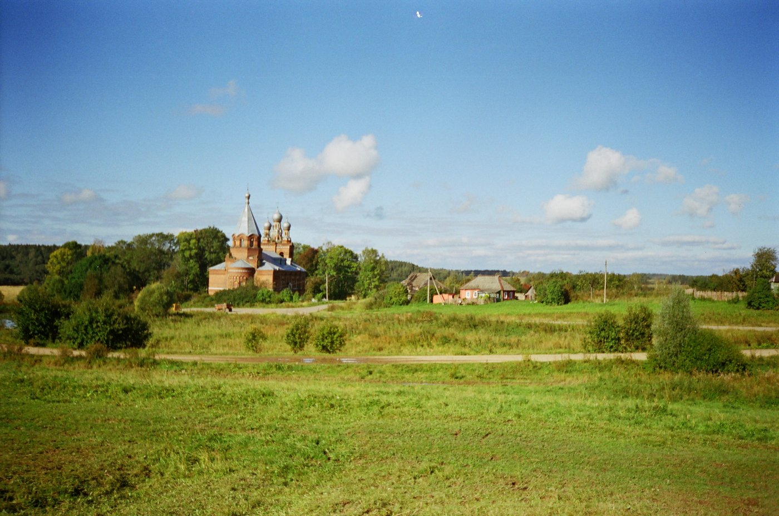
СПАСИБО ЗА ВНИМАНИЕ !

